Slide 1

A2 Ομαδική εργασία Φυσικής Αγωγής
Θέμα :Αρχαία Ολυμπιακά Αγωνίσματα
Υπεύθυνος καθηγητής:
Λ. Αθανασόπουλος
Σχολική χρονιά: 2015-2016
Σχολείο : Π. Γ. Ευαγγελικής Σχολής

Slide 2
Πρόλογος &Επίλογος
Ελένη Νασοπούλου
Βίκυ Διονυσοπούλου
Δήμητρα Ζιώγα
Ελένη ΜιχαΪλίδου
Ιωάννα Γκουγκούση
Μαριλία Οικονομοπούλου

Slide 3
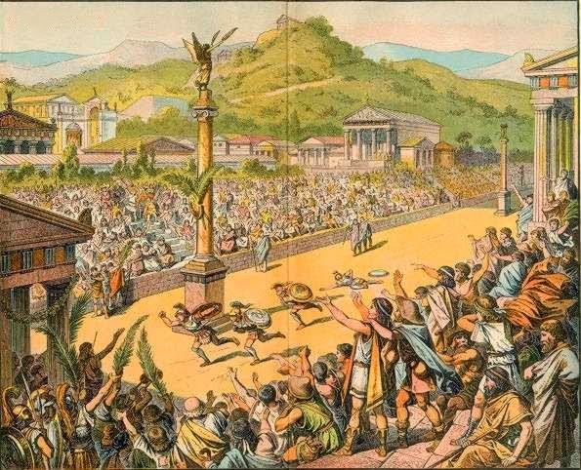
Εισαγωγή
Οι Ολυμπιακοί αγώνες ήταν μία σειρά αθλητικών αγώνων μεταξύ εκπροσώπων των πόλεων-κρατών και ένας από τους πανελλήνιους αγώνες στην Αρχαία Ελλάδα.
Οι Ολυμπιακοί αγώνες ήταν η πιο σημαντική διοργάνωση της αρχαίας Ελλάδας και διεξάγονταν στην Αρχαία Ολυμπία κάθε τέσσερα χρόνια, από το 776 π.Χ.

Slide 4
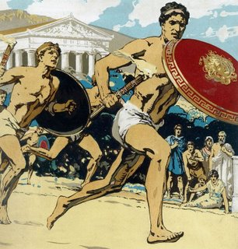
Οι αθλητές
Στα Ολύμπια έπαιρναν μέρος αθλητές από όλη την Ελλάδα (και αργότερα από άλλα μέρη) και σταδιακά απέκτησαν ιδιαίτερη αίγλη. Η διοργάνωσή τους γινόταν μέχρι το 393 όταν ο αυτοκράτορας Θεοδόσιος απαγόρευσε την διεξαγωγή τους. Από το 1896, αναβίωσαν με την ονομασία Ολυμπιακοί Αγώνες και διεξάγονται ως διεθνείς αγώνες, γνωστοί και ως Θερινοί Ολυμπιακοί.

Slide 5
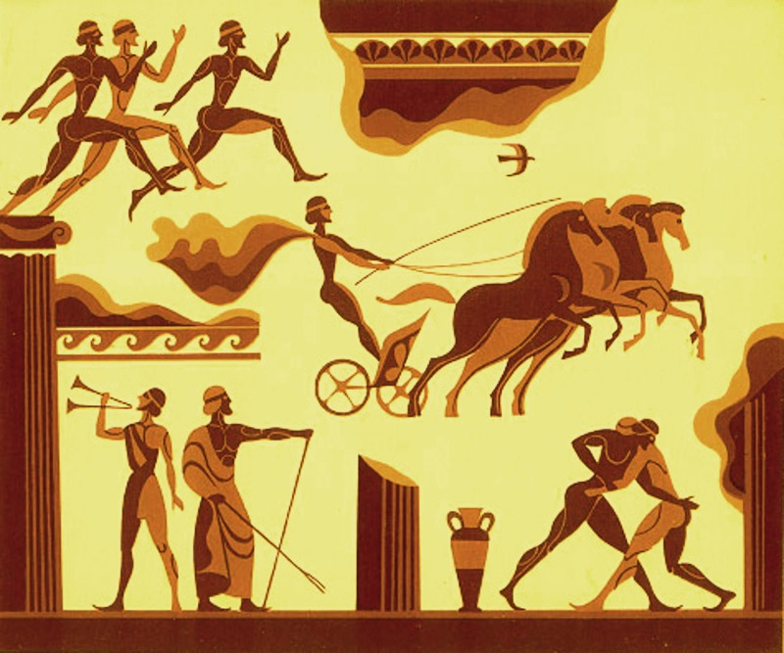
Τα αγωνίσματα
Οι Ολυμπιακοί Αγώνες της Αρχαιότητας περιλάμβαναν ένα σημαντικό αριθμό αγωνισμάτων. Πολλά από αυτά είναι πρόγονοι των σύγχρονων ολυμπιακών αθλημάτων και είχαν όρους και κανόνες όχι άγνωστους στους σύγχρονους αθλητές. Τα αρχαία ολυμπιακά αγωνίσματα ήταν τα εξής:
1.Ακόντιο 2.Άλμα 3.Δίσκος 4.Δρόμος 5.Ιππικά αγωνίσματα 6.Παγκράτιο 7.Πάλη 8.Πένταθλο 9.Πυγμαχία

Slide 6
Ακοντισμός
Γιάννης Δοντάς
Ιγνάτιος Καραογλάνης
Χαράλαμπος Βεργαδής
Γιώργος Κόκκινος

Slide 7
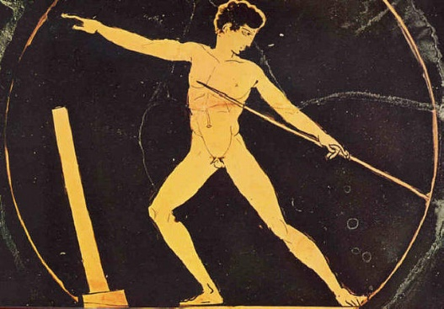
Ο ακοντισμός είναι ένα από τα αγωνίσματα ρίψεων του στίβου
Σκοπός του αθλήματος είναι η ρίψη ενός ακοντίου σε μεγάλη απόσταση .
Νικητής είναι ο αθλητής που θα ρίξει το ακόντιο πιο μακριά

Slide 8
Το ακόντιο στην Αρχαία Ελλάδα
Ο Όμηρος αναφέρει ότι Αχαιοί όταν δεν πολεμούσαν έξω από τα τείχη της Τροίας διασκέδαζαν ρίχνοντας δίσκο και ακόντιο. Στη Οδύσσεια οι μνηστήρες της Πηνελόπης περνούσαν τον καιρό τους ρίχνοντας δίσκο και ακόντιο και μάλιστα σε έναν ειδικά διαμορφωμένο χώρο.
Προστάτης του ακοντισμού θεωρούνταν ο Θεός Απόλλωνας, γι'αυτό και απεικονίζεται σε αγγειογραφίες να κρατά δόρυ και τόξο "λόγχην δε εν ταις χερσίν και τόξον".
Υπήρχαν δύο ειδών αγώνες.
Εκτίναξη του ακοντίου σε μήκος → «εκηβόλος ακοντισμός» όπου οι αθλητές χρησιμοποιούσαν ακόντιο με αιχμή
Εκτίναξη του ακοντίου σε στόχο → «Στοχαστικός ακοντισμός» με χρήση ακοντίου χωρίς αιχμή
Σαν αγώνισμα στις Ολυμπιάδες επικράτησε ο ακοντισμός σε μήκος και ήταν ένα από τα πέντε αγωνίσματα του «πένταθλου».

Slide 9
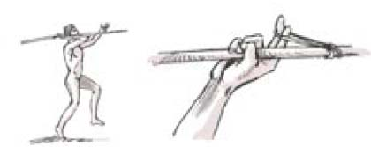
Η ρίψη στην Αρχαία Ελλάδα
Το ακόντιο ήταν ξύλινο κοντάρι με μήκος περίπου 1,70 μ. και διαμέτρου περίπου 3,5 εκατοστών. Στη μια άκρη είναι μυτερό. Για το βάρος και το πάχος του δεν υπάρχουν σαφείς πληροφορίες. Το αγωνιστικό ακόντιο θα πρέπει να ήταν ελαφρύτερο από το δόρυ των πολεμιστών.
Στο μέσο του ακοντίου υπήρχε δερμάτινη λωρίδα διπλωμένη σε θηλιά η «αγκύλη», δεμένη περίπου στο κέντρο βάρους του ακοντίου. Το ακριβές σημείο του δεσίματος της αγκύλης το ρύθμιζε ο κάθε αθλητής κατά τη δική του αντίληψη και την τεχνική που χρησιμοποιούσε.
Οι αθλητές έδεναν την αγκύλη και την τύλιγαν στο κέντρο βάρους του ακοντίου, γι'αυτό και το ακόντιο ονομαζόταν μεσάγκυλον. Στη θηλειά της αγκύλης ο αθλητής περνούσε ένα η δύο δάχτυλα κρατώντας συγχρόνως με τα υπόλοιπα το ακόντιο. Η αγκύλη κατά την εκσφενδόνιση λειτουργούσε ως μοχλός προώθησης αυξάνοντας τη δύναμη εκτοξεύσεως γιατί σταθεροποιούσε τη λαβή. Η αγκύλη καθώς ξετυλίγονταν προσέδιδε επίσης στο ακόντιο περιστροφική κίνηση γύρω από τον άξονα που σταθεροποιούσε την πτήση.

Slide 10
Σύγχρονες Ολυμπιάδες
Ο ακοντισμός βρίσκεται στο πρόγραμμα των αγώνων από την Ολυμπιάδα του 1908 στο Λονδίνο. Όμως, προηγουμένως είχε διεξαχθεί και στους μεσοολυμπιακούς του 1906 στην Αθήνα.Το αντίστοιχο γυναικείο αγώνισμα μπήκε στο ολυμπιακό πρόγραμμα το 1932 στο Λος Άντζελες.
Στην Ολυμπιάδα του Λονδίνου το 1908 διεξήχθη και το παραπλήσιο αγώνισμα του ελεύθερου ακοντισμού, το οποίο στη συνέχεια αποσύρθηκε από το ολυμπιακό πρόγραμμα. Επίσης, Το 1912 στη Στοκχόλμη δοκιμάστηκε και ο ακοντισμός με δύο χέρια αλλά το πείραμα δεν επαναλήφθηκε.
Στις αρχές του 20ού αιώνα μεγάλη φυσιογνωμία του αθλήματος υπήρξε ο Σουηδός Έρικ Λέμινγκ με δύο συνεχόμενα χρυσά μετάλλια (1908, 1912) κι δύο ακόμα: στους μεσοολυμπιακούς (1906) και στον ελεύθερο ακοντισμό (1908). Το 1906 κατέκτησε και τρία χάλκινα (σφαιροβολία, πένταθλο, διελκυστίνδα).
Στα νεότερα χρόνια μεγάλη μορφή είναι ο Τσέχος Γιαν Ζελέζνι με τρία χρυσά μετάλλια (1992, 1996, 2000) κι ένα ασημένιο (1988).
Στις γυναίκες η μεγαλύτερη φυσιογνωμία ήταν η Ρουτ Φουξ από την Ανατολική Γερμανία με δύο χρυσά μετάλλια (1972, 1976), που έφτασε το παγκόσμιο ρεκόρ στα 80 μ. με τον παλιό τύπο ακοντίου.
Στον ακοντισμό γυναικών η Ελλάδα έχει κατακτήσει δύο μετάλλια με τη Μιρέλα Μανιάνι: ένα ασημένιο (2000) και ένα χάλκινο (2004).

Slide 11
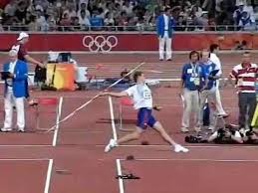
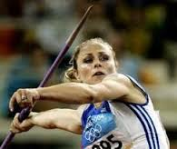
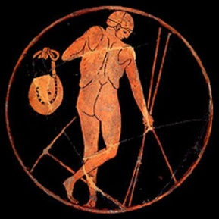
Τεχνική ρίψης
Η τεχνική ρίψης του ακοντίου περιλαμβάνει δυο μέρη.
Στο πρώτο μέρος (που δίνει την ενέργεια για τη ρίψη του ακοντίου) ο ακοντιστής τρέχει 8-12 επιταχυνόμενα βήματα, κρατώντας το ακόντιο επάνω από το ύψος των ώμων.
Το δεύτερο μέρος της φοράς αποτελούν τα πέντε τελευταία βήματα, όπου ο αθλητής απλώνει το χέρι του προς τα μπρος και στρέφει τον αριστερό ώμο προς την κατεύθυνση ρίψης. Στα τρία τελευταία βήματα εκτελεί μια «ψαλιδωτή» κίνηση με τα πόδια έτσι ώστε να έρθει στην τελική θέση ρίψης. Στη φάση αυτή, σπρώχνει με το δεξί πόδι επάνω και εμπρός, και η ώθηση αυτή μεταφέρεται στη λεκάνη, στον κορμό, στον ώμο, στον αγκώνα και τελικά στην παλάμη που απελευθερώνει το ακόντιο.

Slide 12
Δισκοβολία
Αγωγιάτης Δημήτριος
Κωνσταντίνος Νικηφόρος Καζαντζόπουλος
Κριθαρίδης Κωνσταντίνος
Ρικάρντο Μπαριαμπά

Slide 13
Εισαγωγή
Η δισκοβολία ήταν ένα αγαπητό αγώνισμα για τους Αρχαίους Έλληνες, γεγονός που φαίνεται και από την τέχνη τους. Κατά την ελληνική παράδοση αυτός που εφηύρε τη δισκοβολία ήταν ο Περσέας, ο οποίος κατά τη συμμετοχή του σε επιτάφιους αγώνες, έριξε το δίσκο και σκότωσε άθελά του, τον παππού του Ακρίσιο. Γενικά, λόγω της φύσης του, ο δίσκος από τους προϊστορικούς χρόνους συνδέεται με πολλά θανατηφόρα ατυχήματα.

Slide 14
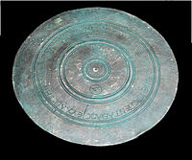
Ο Δίσκος
Ο δίσκος είναι κυκλικός και φτιαγμένος από πέτρα ή μέταλλο, ανάλογα με τον ρίκτη. Το βάρος του είναι 2.500 γραμμ. ή 3.000 γραμμ. , ανάλογα το υλικό.
Η διάμετρος είναι 21,9-22,1 εκ. στον ανδρικό δίσκο και 18-18.2 εκ. στον γυναικείο.
Στο κέντρο έχει πάχος 4,5 εκ. στο ανδρικό και 3,7-3 εκ. στο γυναικείο.

Slide 15
Η Βαλβίδα
Η βαλβίδα που χρησιμοποιούσαν οι αρχαίοι δισκοβόλοι είχε σχήμα παραλληλόγραμμου το οποίο ήταν ανοιχτό από πίσω, δηλαδή από εκεί που έμπαινε ο αθλητής. Οι γραμμές του παραλληλόγραμμου φαίνεται ότι δεν απείχαν πολύ η μία από την άλλη και χωρούσαν ίσα ίσα έναν αθλητή κατά τη διάρκεια της ρίψης. Έτσι ο αθλητής ήταν αναγκασμένος να ρίξει το δίσκο χωρίς να πατήσει τις γραμμές αυτές, πραγματοποιώντας τη ρίψη κατά μήκος περίπου του κεντρικού άξονα του σταδίου, αποφεύγοντας έτσι να τραυματίσει θεατές των αγώνων, καθώς τα αρχαία στάδια ήταν πιο στενά από τα σημερινά.

Slide 16
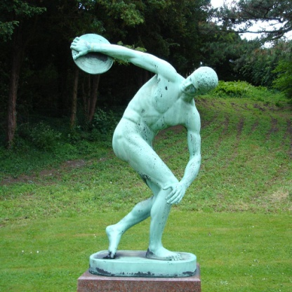
Ρίψη
Στη δισκοβολία ο αθλητής κάνει μία και μισή περιστροφή μέσα στην κυκλική βαλβίδα και απελευθερώνει το δίσκο, δίνοντας ταυτόχρονα με το δείκτη στροφές στο δίσκο καθώς τον αφήνει. Για να ξεκινήσει η περιστροφή, ο δισκοβόλος κάνει μία ή δύο αιωρήσεις για να αποκτήσει ρυθμό και να φέρει το δίσκο πίσω από το σώμα του.

Slide 17
Κανόνες
Ο αθλητής πρέπει να πετάξει το δίσκο όσο πιο μακριά μπορεί, μέσα στον τομέα ρίψης, χωρίς να πατήσει έξω από τη βαλβίδα. Αφού ακουμπήσει ο δίσκος στο έδαφος θα πρέπει να βγει από το πίσω μέρος της βαλβίδας.
Πότε είναι άκυρος ένας αθλητής
Όταν ακουμπήσει με οποιοδήποτε μέρος του σώματός του επάνω ή έξω από τη στεφάνη της βαλβίδας σε όλη τη διάρκεια της προσπάθειάς του.
Όταν εγκαταλείψει τη βαλβίδα πριν ο δίσκος πέσει στο έδαφος.
Όταν ο δίσκος πέσει έξω από τον τομέα ρίψης.
Αν δεν αποχωρήσει από το πίσω ήμισυ της βαλβίδας.
Αν δεν αρχίσει την προσπάθεια του μέσα από τη βαλβίδα από όρθια και ακίνητη στάση.
Αν ο δίσκος ξεφύγει από τα χέρια του και πέσει στο έδαφος κατά τη διάρκεια της προσπάθειας του.
Αν περάσει ο καθορισμένος χρόνος των 60", χωρίς να έχει αρχίσει την προσπάθεια του.

Slide 18
ΑΓΩΝΙΣΜΑΤΑ ΔΡΟΜΟΥ: ΤΡΕΞΙΜΟ
Μαριάννα Αδαμάκη
Σωτηρία Λιάππη
Εριφύλη Προυσαλίδη
Μαρία Παυλοπούλου
Μαρία Παπαγεωργίου
Εύη Πιρπιρή

Slide 19
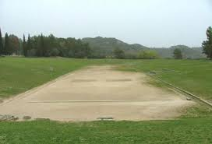
Αγωνίσματα Δρόμου
Τα αγωνίσματα δρόμου στην Ολυμπία ήταν: στάδιος δρόμος (οι αθλητές έτρεχαν μια φορά το στάδιο από τη μια άκρη έως την άλλη, περίπου 200μ.). Δίαυλος δρόμος: δρόμος διπλός του σταδίου όπου οι αθλητές έτρεχαν δύο φορές το στάδιο δηλαδή περίπου 400 μέτρα. Δόλιχος δρόμος: δρόμος αντοχής όπου οι αθλητές έτρεχαν από 7-24 στάδια δηλαδή αποστάσεις 1.300-4.600 μέτρα. Οπλίτης δρόμος: όπου οι αθλητές διένυαν απόσταση 2-4 σταδίων φέροντας τον οπλισμό τους.

Slide 20
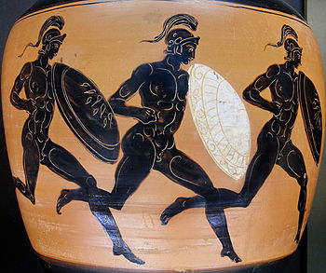
ΤΡΕΞΙΜΟ
Ο απλός αγώνας δρόμου, το «στάδιον» ήταν το πρώτο αγώνισμα που καθιερώθηκε. Μέχρι τους 15ους Ολυμπιακούς αγώνες οι αθλητές που έπαιρναν μέρος φορούσαν μια μικρή ποδιά, ενώ αργότερα αγωνίζονταν εντελώς γυμνοί, επιδεικνύοντας την επίδοσή τους στο πολεμικό βάδισμα και τρέξιμο.

Slide 21
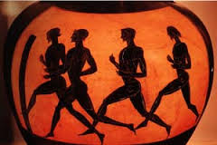
ΤΡΕΞΙΜΟ
Τέρμα ήταν το σημείο που βρίσκονταν το βραβείο, ενώ οι θεατές στέκονταν δεξιά και αριστερά κατά μήκος της αμμώδους διαδρομής που είχε μήκος εξακοσίων Ολυμπιακών ποδιών (περ. 192 μέτρα). Οι αθλητές ανταγωνίζονταν σε ομάδες τεσσάρων. Οι επί μέρους νικητές ανταγωνίζονταν μεταξύ τους, επίσης σε ομάδες τεσσάρων.

Slide 22
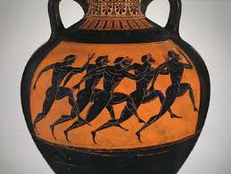
ΤΡΕΞΙΜΟ
Στον «δίαυλο» οι αθλητές έτρεχαν την διπλή διαδρομή επιστρέφοντας στο σημείο της αφετηρίας, ενώ στον «δόλιχο» η διαδρομή ήταν δώδεκα «δίαυλοι», δηλαδή 24 «στάδια». Η διαδρομή του «οπλίτη δρόμου» είχε μήκος δύο «σταδίων», και οι πολεμιστές αρχικά φορούσαν τον πλήρη εξοπλισμό (περικεφαλαία, κνημίδες, ασπίδα) και αργότερα ήταν γυμνοί και κρατούσαν μόνο ασπίδα.

Slide 23
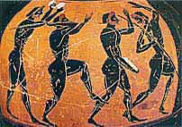
ΤΡΕΞΙΜΟ
Οι έφηβοι αγωνίζονταν μόνο στο απλό «στάδιο», δηλαδή στον αγώνα δρόμου μιας διαδρομής. Ο Παυσανίας μνημονεύει επίσης τον αγώνα δρόμου των «Ηλείων παρθένων», οι οποίες έπαιρναν μέρος ντυμένες με έναν κοντό χιτώνα, τον δεξιό ώμο γυμνό και τα μαλλιά λυτά.

Slide 24
ΠΥΓΜΑΧΙΑ
ΜΠΕΚΙΟΣ ΠΑΝΑΓΙΩΤΗΣ
ΚΡΟΜΠΑΣ ΔΗΜΗΤΡΗΣ
ΚΑΡΥΔΑΣ ΣΤΕΛΙΟΣ
ΠΕΤΡΙΔΗΣ ΒΥΡΩΝΑΣ
ΔΙΑΜΑΝΤΗΣ ΘΟΔΩΡΗΣ

Slide 25
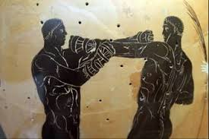
ΠΥΓΜΑΧΙΑ
Η πυγμαχία ήταν βίαιο και συχνά θανατηφόρο αγώνισμα. Τα χέρια ήταν ενισχυμένα με χοντρά δερμάτινα λουριά από τον αγκώνα μέχρι τις γροθιές, ενώ τα δάχτυλα έμεναν ακάλυπτα για να κλείνουν σχηματίζοντας γροθιά. Τα λουριά μπορεί να ήταν ενισχυμένα με μικρούς μολυβένιους βόλους ή καρφιά. Σε περίπτωση που ο αγώνας κρατούσε πολύ ώρα χωρίς νικητή, οι αγωνιστές έπρεπε να κάνουν την ονομαζόμενη «κλίμακα». Δηλαδή οι πυγμάχοι στέκονταν ακίνητοι χωρίς να αμύνονται ή να αποφεύγουν το χτύπημα, ενώ εναλλακτικά αντάλλασσαν χτυπήματα μέχρι που ένας από τους δυο κατέρρεε.

Slide 26
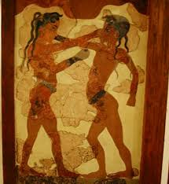
Αν και πολλές μαρτυρίες έχουμε για τα φοβερά και αιματηρά τραύματα του αγωνίσματος, η τέχνη της πυγμαχίας ήταν άλλη. Νικητής ήταν αυτός που κατόρθωνε να μην χτυπηθεί. Ακόμα καλύτερα ήταν αυτός που κατόρθωνε να μην χτυπηθεί αλλά ούτε και να χτυπήσει τον αντίπαλο, κάνοντάς τον απλά να καταρρεύσει εξουθενωμένος από τις άκαρπες επιθετικές προσπάθειές του.

Slide 27
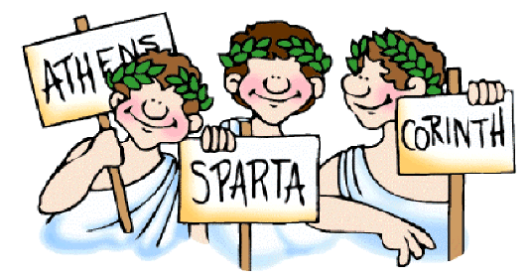
Συμπερασματικά……
Οι Ολυμπιακοί Αγώνες ήταν πολύ σημαντικοί για την αρχαιότητα αφού αποτελούσαν αφορμή συγκέντρωσης των Ελλήνων και ήταν παράγοντας για την επικράτηση ειρήνης. Εν κατακλείδι, ήταν μια πολύ ευχάριστη και σημαντική γιορτή για τους αρχαίους Έλληνες.

Slide 28
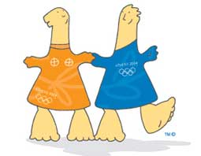
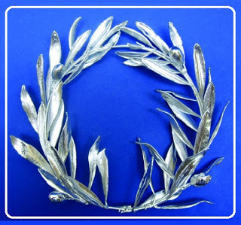
ΤΕΛΟΣ!!!
Ευχαριστούμε για την προσοχή !!!

Slide 29
Πηγές
https://www.google.gr/search?q=%CE%B1%CE%B3%CF%89%CE%BD%CE%B9%CF%83%CE%BC%CE%B1%CF%84%CE%B1+%CE%B1%CF%81%CF%87%CE%B1%CE%B9%CF%89%CE%BD+%CE%BF%CE%BB%CF%85%CE%BC%CF%80%CE%B9%CE%B1%CE%BA%CF%89%CE%BD+%CE%B1%CE%B3%CF%89%CE%BD%CF%89%CE%BD&rlz=1C1KMZB_enGR522GR542&espv=2&biw=1024&bih=677&source=lnms&tbm=isch&sa=X&ved=οahUKEwjYsoyP-tHKAhVG_w4KHSCZCKsQ_AUIBigB\
http://ebooks.edu.gr/modules/ebook/show.php/DSGYM-A106/377/2516,9716/
https://el.wikipedia.org/wiki/%CE%9F%CE%BB%CF%85%CE%BC%CF%80%CE%B9%CE%B1%CE%BA%CE%BF%CE%AF_%CE%B1%CE%B3%CF%8E%CE%BD%CE%B5%CF%82_%CF%83%CF%84%CE%B7%CE%BD_%CE%B1%CF%81%CF%87%CE%B1%CE%B9%CF%8C%CF%84%CE%B7%CF%84%CE%B1#.CE.91.CE.B3.CF.8E.CE.BD.CE.B5.CF.82_.CE.B4.CF.81.CF.8C.CE.BC.CE.BF.CF.85
http://googlareto.gr/blog/wp-content/uploads/2013/12/arxaiotita1.jpg&imgrefurl=http://googlareto.gr/blog/poioi-htan-oi-10-megalyteroi-athlites-ths-arxaiothtas/&h=231&w=347&tbnid=7Pll90X6cKe9UM:&docid=qdwkoIL4z6LBJM&ei=HTumVvfhNML9UMLNlvAB&tbm=isch&ved=0ahUKEwi35LHcn8XKAhXCPhQKHcKmBR4QMwgmKAgwCA
:https://encrypted-tbn0.gstatic.com/images?q=tbn:ANd9GcR2t0CqMSS_XZ1iN_8YZwKuSlaIS5rMFnXPCXhrT-vnePb-kEVk
https://el.wikipedia.org/wiki/%CE%94%CE%B9%CF%83%CE%BA%CE%BF%CE%B2%CE%BF%CE%BB%CE%AF%CE%B1

